Slide 1
نشْأَةُ الصِّهيُونيّةِ وَتأسيسها

Slide 2
أهداف الـمُحاضرة
يُتوقَّع من الدَّارس في نهاية هذه المحاضرة أن:
* يعرف الدلالة اللُّغوية والإصطلاحيّة للصِّهيونيّة.
* يلمّ بالظروف التي أدَّت إلى نشأة الصِّهيونيّة.
* يستوعب الأهداف العامّة للحركة الصهيونية.
* يدرك حقيقة (المشروع الصهيونية) وخطره على المنطقة.
* يفهم الإطار النَّظري للمشروع الصهيونيّ وسياقاته الفكريّة والتَّاريخيّة والدِّينيّة.

Slide 3
عَنَاصِرُ المُحَاضَرَة
مقدّمة.
تعريف الصِّهيونيّة لغةً واصطلاحاً.
ظروف نشأة (الحركة الصِّهيونيّة).
الأهداف العامَّة (للحركة الصِّهيونيّة).
الأصول الرَّئيسة للفكرة الصِّهيونيّة.
الخاتمة (واقع الحركة).

Slide 4
أَوَّلاً: مقدّمة

Slide 5
مقدمة
أهميّة دراسة (الحركة الصِّهيونيّة):
  خُطُورة الصِّهيونيّة ...
  نظرية (السّبب الواحد) والطَّبيعة المركَّبة للصّهيونيّة وتعدّد زوايا النَّظر.
      من إفرازات الاستعمار الغربي.
      وسيلة لحل المشكلة اليهودية في العالم المسيحي.
      أماني دينية وقومية يهودية.
      مشروع ديني.
  المنهج الشّمولي الاستيعابي.
  التعقيد والمجال الدَّلالي والسّياق.

Slide 6
مفهوم الصِّهيونيّة

Slide 7
مفهوم الصِّهيونيّة
لتحديد مفهوم (الصِّهْيونِيّة) سنتناول المباحث التَّالية:
* جذور كلمة (الصِّهْيونِيّة).
* صياغة كلمة (الصِّهْيونِيّة).
* دلالة كلمة (الصِّهْيونِيّة).
* تعريف كلمة (الصِّهْيونِيّة).

Slide 8
1. جذور كلمة (الصِّهيونيّة)
(صِهْيون) في الكتاب المقدَّس:
ذُكرت كلمة [صِهْيون] في (الأسفار المُلحقة): (196) مرة.
وذكرت فى الإنجيل مرتين (2): انجيل يوحنّا، وانجيل متَّى.
وذُكرت كلمة (بنت صِهْيون) في التَّوراة: (15) مرَّة.
(بنْت صهيون) = تُشير (لليهود) [موسوعة المسيري ج6]

Slide 9
1. جذور كلمة (الصِّهيونيّة)
جاء في سفر (صموئيل الثَّاني)، الإصحاح (5)، الفقرات: 6 و7 و9:
(وذهب الملِك ورجالُه إلى (أورشليم) إلى (اليبوسيين) -سكان الأرض- ... وأخذ داود (حصن صِهيون) ... وأقام داود في الحصن وسمَّاه «مدينة داود»).

Slide 10
1. جذور كلمة (الصِّهيونيّة)
الأصل اللُّغوي لكلمة الصِّهيونية (ZIONISM):
مشتقة من لفظ «صِهيُون» (Zion).
وصِهْيُون: كلمة كنعانية. [عبري / عربي] [الصهيونية العالمية، العقاد]
ولها معانٍ متعددة:
تعني: الجبل المشمس أو الجاف.
وتعني أيضاً: الحصن.
[قاموس الكتاب المقدس]

Slide 11
1. جذور كلمة (الصِّهيونيّة)
ولها دلالة مُخْتلفة عند (النَّصارى):
«الكنيسة» أو «مملكة الله» أو «العالم المقدس».

Slide 12
1. جذور كلمة (الصِّهيونيّة)
فـ(الصِّهيونيّة) -على الرَّاجح- نسبةً إلى (صِهْيُون):
وهو اسم لأحد الجبال التي تقع عليها (مدينة القدس القديمة):
* صِهْيُون: وهو جبل يقع في الجنوب الغربي من مدينة «القدس»، أقام عليه العرب اليبوسيون حصنهم الذي بقي في أيديهم حتى سيطر عليه نبي الله داود عليه السلام.
* مُوْرْيَا (MORYA): ومعناه «المختار» وهو الجبل الذي بنى عليه العرب اليبوسيون مدينة القدس أوَّل مرَّة؛ والذي يحتضن المسجد الأقصى ويبلغ ارتفاعه نحو 770م. .
* أَكْرَا: يقع إلى الشمال الشرقي من جبل «صهيون»؛ وهو يقع –بدوره- في الجنوب الغربي من المدينة وعلى هذا الجبل تقع (كنيسة القيامة) التي هي أقدس بقاع الأرض بالنسبة للطوائف المسيحية كافة..
* بَزِيتَا: ويقع بالقرب من باب «الساهرة» (أحد أبواب المدينة) ويعرف الآن باسم «باب هيرودوس»، ويقع في الجانب الشمالي من سور المدينة المقدسة، ويعتبر امتدادًا بشكلٍ أو بآخر لجبل «صهيون».

Slide 13
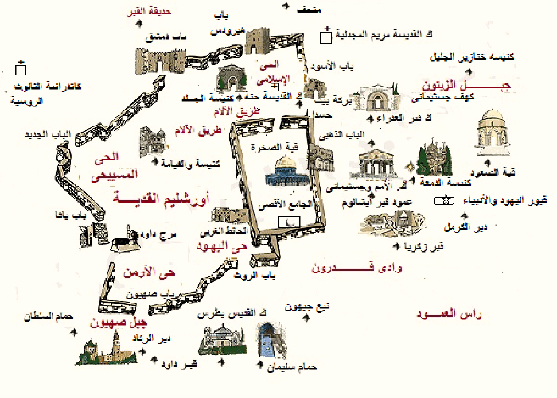
موْقع جبَل صِهْيُون

Slide 14
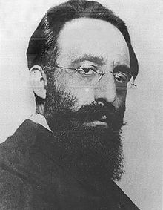
2. صياغة كلمة (الصِّهيونيّة)
أول من صاغ مصطلح (الصِّهيونيّة) ليستخدمها كمصطلح سياسي هو الكاتب السّياسي اليهودي:
ناثان بيرْنباوم (Nathan Birnbaum) [1864-1937]

Slide 15
2. صياغة كلمة (الصِّهيونيّة)
نشر (ناثان) مصطلحه في مقالة له عنوانها (التَّحرّر الذَّاتيّ) [1886م].
وعمَّق تأصيلها في كتابه: (البعث القومي للشعب اليهودي في وطنه كوسيلة لحل المشكلة اليهودية) [1893م].

Slide 16
2. صياغة كلمة (الصِّهيونيّة)
كان (ناثان) يهدف من وراء سكّ مصطلح (الصِّهيونيّة) إلى تحقيق أمرين:
* استغلال الاسم المقدس (جبل صهيون) في استنهاض العزائم الفاترة لليهود.
* وللحصول على الدَّعم السّياسيّ من النَّصارى لما للجبل من قداسة عندهم.

Slide 17
3. دلالة كلمة (الصِّهيونيّة)
لها دلالات متعدّدة ومتداخلة (الدين، الزمان، المكان).
الدَّلالة الدِّينيّة:
* جبل مقدس.
جاء في (سفر التَّكوين)، الإصحاح الأول، فقرة (2):
(لأنّ الرّب قد اختار (صهيون) .. اشتهاها سكناً له).
(لأنه من صهيون تخرج الشَّريعة): أي شريعة اليهود.

Slide 18
3. دلالة كلمة (الصِّهيونيّة)
الدَّلالة الدِّينيّة:
وورد في المزامير، الإصحاح (9) فقرة: (11):
«رنِّمُوا للربِّ السَّاكنِ فِي صِهْيُون»

Slide 19
3. دلالة كلمة (الصِّهيونيّة)
الدَّلالة الدِّينيّة:
في رحابه يخرج (المسيح المنتظر = العصر المسيحاني):
«لأَنَّهُ يُولَدُ لَنَا وَلَدٌ وَنُعْطَى ابْنًا، وَتَكُونُ الرِّيَاسَةُ عَلَى كَتِفِهِ، وَيُدْعَى اسْمُهُ عَجِيبًا، مُشِيرًا، إِلهًا قَدِيرًا، أَبًا أَبَدِيًّا، رَئِيسَ السَّلاَمِ».
«لِنُمُوِّ رِيَاسَتِهِ، وَلِلسَّلاَمِ لاَ نِهَايَةَ عَلَى كُرْسِيِّ دَاوُدَ وَعَلَى مَمْلَكَتِهِ، لِيُثَبِّتَهَا وَيَعْضُدَهَا بِالْحَقِّ وَالْبِرِّ، مِنَ الآنَ إِلَى الأَبَد، غَيْرَةُ رَبِّ الْجُنُودِ تَصْنَعُ هذَا».
[إشعياء: إص. 9، فقرة: 6-7]

Slide 20
3. دلالة كلمة (الصِّهيونيّة)
الدَّلالة السِّياسيّة:
لا يقصد بالكلمة فقط (جبل صهيون) كجبل مقدس وإنما تطلق على:
* مدينة القدس.
* كل فلسطين.
* «إسرائيل الكبرى».
* عاصمة العالم كلّه في زمن (المسيح المنتظر).

Slide 21
4. تعريف كلمة (الصِّهيونيّة)
يصعب تعريف مصطلح الصهيونية:
    * اختلاف التَّعريفات الشَّائعة (اختلاف زوايا النّظر).
    * الاختلاف في تعريف طبيعة المشروع : آمال «مشيحانية» أم هو مخطط استعماري استيطاني.
    * يشير المصطلح إلى نزعات وحركات ومنظمات سياسية غير متجانسـة، بل متناقضة أحياناً [علمانية ودينية]، في أهدافهـا ومصالحهـا ورؤيتها للتاريخ، أو في أصولها الإثنيّة أو الدِّينيّة أو الطَّبقيّة.

Slide 22
4. تعريف كلمة (الصِّهيونيّة)
الصهيونية بالمعنى الدّيني:
اليهودية الحاخامية (الأرثوذكسية):
تحرِّم العودة الجماعيّة الفعليّة إلى فلسطين (تجديف وهرطقة وتعجيل بالنهاية).
العودة ليست فعلاً بشرياً وإنما في الوقت الذي يحدّده الربّ وبطريقته.

Slide 23
4. تعريف كلمة (الصِّهيونيّة)
الصيغة الصهيونية الأساسية الشَّاملة:
* اليهود شعب عضوي منبوذ غير نافع، يجب نقله إلى خارج أوروبا ليتحول إلى شعب عضوي نافع.
* توطينه في أي بقعة خارج أوروبا (إبادة السّكان الأصليين).
* توظيفه لصالح العالم الغربي (الدولة الوظيفية). [المسيري]

Slide 24
4. تعريف كلمة (الصِّهيونيّة)
حركة ظهرت في القرن التَّاسع عشر استجابةً لمشكلاتٍ أوروبيّة، وقد استثمرت التّراث الثَّقافي اليهوديّ والدَّعم الأوروبيّ فانتهت إلى إقامة دولة عنصريّة في فلسطين، مرتكزة في إقامتها لدولتها على جدليّة الإجلاء والتَّوطين.
[مصطلح "الصهيونية".. نحو صياغة تعريف بديل، الطيب بوعزة]

Slide 25
4. تعريف كلمة (الصِّهيونيّة)
خلاصة:
أهم العناصر التي يتكون منها التَّعريف:
* حركة سياسيّة عنصريّة مُتطرِّفة،
* استعماريّة احلاليّة استيطانيّة،
* تقوم على فكرة دينيّة،
* ترى أنّ حلَّ (المسألة اليهوديّة) هو في قيام دوْلة «إسرائيل اليهوديّة» [الوطن القومي] على أرض فلسطين.

Slide 26
الشَّعار: الفِكْرة المَرْكَزيّة للحركة الصِّهيونِيّة

Slide 27
شعارُ الحركة الصِّهيُونيّة
أرْضٌ بـلاَ شعْبٍ لشَـعْبٍ بِلاَ أَرْضٍ
(A Land without a People for People without a Land)
يقول المسيري:
( .. يُمكن القول بأنه صياغة مُعَلْمَنَة للرُّؤية الإنْجيليّة القائلة بأن فلسطين هي أرض الميعاد والأرض المقدَّسة، وأن اليهود هم الشعب المقدَّس، ومن ثم فالشعب المقدَّس لابد أن يعود للأرض المقدَّسة، فهو صاحبها).

Slide 28
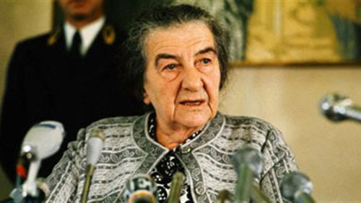
شعارُ الحركة الصِّهيُونيّة
تقول غولدا مائير:
( .. ليس هناك شعبٌ فلسطيني ... ولم يكن الأمر أنَّنا جئْنا وأخرجْناهم من الدّيار واغتصبنا أرضهم، فلا وجود لهم أصلاً). [الصنداي تايمز، 15/6/1969]

Slide 29
شعارُ الحركة الصِّهيُونيّة
يقول المؤرِّخ البريطانيّ (هربرت جورج ويلز) [1866-1946]:
(كانت حياةُ العبرانيينَ في فلسطين تُشبه حياةَ رجلٍ يُصِرُّ على الإقامةَ وسطَ طريقٍ مزْدحمٍ، فتدوسُه الحَافلاَت والشَّاحنات باستمرارٍ (...)، ولم تكن مملكتهم سِوى حادثٍ طارئٍ في تاريخ المنطقة؛ ذلك التَّاريخ الذي هو أكبر وأعظم من تاريخهم). [بتصرف]

Slide 30
ظروفُ نشْأةِ الحركةِ الصِّهيُونيّة

Slide 31
ظروفُ نشْأَةِ الحَركَةِ الصِّهْيُونيّة
أسْباب غيْر مُباشِرَة
أسْباب مباشرَة
* ظهور «حركة الإصلاح الدِّيني».
* تشكّل الدَّوْلة الأوروبية الحديثة (الدَّوْلة القَوْميّة).
* انتشار «ظاهرة اللاَّساميّة».
* التَّطورات الاقتصاديّة والاجتماعيّة على الصَّعيد الأوروبي.
* ظُهور (المَسْأَلة اليهوديّة).
* عداء الحكومة القيصرية لليهود.

Slide 32
ظروفُ نشْأَةِ الحَركَةِ الصِّهْيُونيّة
الأسْبَاب غيْر المُباشِرة (1):
ظُهورُ حركةِ الإصْلاح الدِّينيّ

Slide 33
ظروفُ نشْأَةِ الحَركَةِ الصِّهْيُونيّة
الأسْبَاب غيْر المُباشِرة (2):
تشكّل الدَّوْلة الأُورُوبيّة الحديثة (الدَّوْلَة القَوْميّة)، وذلك بعد الثَّوْرة الفرنسيّة على الحكم الملكي (1789م)، وتقوم هذه الدولة على:
* فكرة العلمانية (فصل الدين عن الدولة).
* تهميش دور الكنيسة.
* إعطاء اليهود كافة حقوق المواطنة.
ممّا سهَّل على اليهود اختراق هذه المجتمعات والأنظمة، والارتقاء بمكانتهم السّياسيّة والاقتصاديّة والاجتماعيّة، وتحقيق مستويات أعلى من النُّفوذ في دوائر السياسة والاقتصاد والإعلام.

Slide 34
ظروفُ نشْأَةِ الحَركَةِ الصِّهْيُونيّة
الأسْبَاب المُباشِرة (1):
انتشار ظاهرة (اللاَّساميّة) أو (مُعاداة السَّاميّة) أو (ضِدّ السَّاميّة) (معاداة اليهود) «Antisemitismus»:
* أكثر من قام باستغلاله (يهودالخزر) من نسل «يافث»، يشكِّلون (90%) من اليهود.
* أول من سكّ هذا المصطلح الصحفي الألماني اليهودي (ولهلم مار [1879])
* ظهور بعض الأحداث أدت إلى انتشار الظاهرة: اغتيال القيصر الروسي، الضابط الفرنسي دريفوس ..

Slide 35
ظروفُ نشْأَةِ الحَركَةِ الصِّهْيُونيّة
الأسْبَاب المُباشِرة (1):
توظيف «ظاهرة اللاَّساميّة»:
* (إن الأسباب العامة التي أدّت إلى «اللاَّسامية» كانت دائمة نتيجة خطأ اليهود أنفسهم وليس خطأ الذين عارضوهم).
*** المؤرخ اليهودي الفرنسي برنارد لازار
* (كان هدف الصهيونية في أصله أن تصل إلى حل «المشكلة اللاّسامية» بواسطة إنشاء مركز قومي للشعب اليهودي في فلسطين). ***
* (إن معاداة السَّاميّة قد تضم في ثناياها إرادةً سماويةً لخيرنا إذ أنها تضطرنا إلى ضم صفوفنا). هرتزل
* (إننا محتاجون إلى انفجاراتهم المعادية للسامية) [البروتوكولات]

Slide 36
ظروفُ نشْأَةِ الحَركَةِ الصِّهْيُونيّة
الأسْبَاب المُباشِرة (2):
التَّطورات الاقتصاديّة والاجتماعيّة على الصَّعيد الأوروبي.
* تحوّل النِّظام الاقتصاديّ إلى نظام رأسمالي ممَّا أدّى إلى تهميش اليهود، الذي كان دورهم يقوم على الوساطة والتِّجارة والأعمال الحرَفيّة والرّبَا
* البحث عن الموارد والأسواق خارج القارة العجوز. [الايديولوجيا الصهيونية، المسيري، 1 و2]

Slide 37
ظروفُ نشْأَةِ الحَركَةِ الصِّهْيُونيّة
الأسْبَاب المُباشِرة (3):
عداء الحكومة القيصرية لليهود.
مشاركة اليهود في الحركات الثَّوريّة اليساريّة وخاصة بعد اغتيال قيصر روسيا (ألسكندر الثاني ) 1881م، والذي اتهم به اليهود، وبدأت موجة من الاجراءات العنيفة القاسية ضدهم سميت ”اللاسامية“ (ANTI-SEMITISM)، وبذلك بدأت أعداد هائلة منهم في الهجرة إلى أوروبا الغربية وأمريكا الشمالية والجنوبية.

Slide 38
ظروفُ نشْأَةِ الحَركَةِ الصِّهْيُونيّة
الأسْبَاب المُباشِرة (4):
ظُهور (المَسْأَلة اليهوديّة).
هي نتيجة طبيعية لتفاعل العوامل المختلفة: الاقتصاديّة والاجتماعيّة والسِّياسيّة والدِّينيّة ...
التحرر وإقامة وطن قومي.
من المراجع المهمة:
مالك بن نبي، وجهة العالم الإسلامي (المسألة اليهودية).
كارل ماركس، حول المسألة اليهودية.

Slide 39
الأُصُول الرَّئيسَة للفكْرَة الصِّهيُونيّة

Slide 40
تقوم الفكرة الصّهيونيّة على أصْليْن رئِيسيين:
الأصُول الرَّئيسة للفكْرة الصِّهْيُونيّة
أُصولٌ مُعاصرَة:
1- المشكلة اليهودية.
2- معاداة السامية. «سام بن نوح»
3- الخلاص من الاضطهاد.
الأصْلُ التَّاريخيّ والدّينيّ:
1- زعم القومية اليهودية.
* النقاء الجنسي للعرق اليهودي. «شعب الله المختار» «غوييم»
* التفوق النوعي للجنس اليهودي. «التفوق العقلي»
2- أرض الميعاد. «أرض مختارة لشعب مختار»
3- الحق التاريخي.

Slide 41
المُنظَّمة الصِّهيُونيّة العالميّة

Slide 42
التَّعريف بشخصيّة المُؤسّس

Slide 43
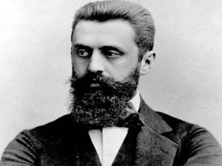
صحفي يهودي نمساوي مَجَرِيُّ، مؤسس الصهيونيّة السّياسية المعاصرة. ولد في (بودبست) بالمجر وتوفي في (إدلاخ) بالنمسا.
ولد عام (مايو 1860).
وتوفي عام (يوليو 1904).
تيودور هرتزل (theodor hertzl)

Slide 44
نبي الحركة الصهيونية المنتظر
حلم «هرتزل»:
رأى «هرتزل» في منامه الحلم التَّالي:
(ظهر لي المسيح الملك على صورة رجل في عظمته وجلاله فطوَّقني بذراعيه، وحملني بعيداً على أجنحة الرّيح والتقينا على إحدى النجوم القزحية بصورة موسى ... فالتفت إلى موسى مخاطباً إياه:
«من أجل هذا الصبيّ كنت أصلّي» إلى أن قال لي: «اذهب وأعلن لليهود أني سوف آتي عما قريب لاجتراح المعجزات الكبيرة وأبدي الأعمال العظيمة لشعبي وللعالم بأسره».

Slide 45

المُؤسّسُ
صدر الكتاب عام (1895م) قبل المؤتمر الأول بسنتين.

Slide 46
كتاب الدَّوْلة اليهوديَّة
تكمن أهمية الكتاب فيما يأتي:
*رفَضَ فكرة الإندماج «هَسْكَالاَه» «Haskalah» «التَّنْوير/الاستنارة» / (اليهودية الإصلاحية).
شعارهم: «كُن يهوديًّا في بيتك.. إنسانًا خارج بيتك»
من قصيدة: استيقظ يا شعب للشاعر/ يهودا ليفْ جُوردُون
(اليهوديّة) ليست جنسية ولا عرق، وإنَّما هي عقيدةٌ ودينٌ فقط.
... كان مصيرها الفشل ...

Slide 47
كتاب الدَّوْلة اليهوديَّة
* أنه حوَّل (المَسألة اليهودية) من مسألة خاصّة إلي قضية سياسيّة اهتمت بها دول العالم.
* حول قضية اليهود من جماعات منعزلة ومنطوية إلى قضية شعب كامل.
* يعدّ الكتاب بمثابة دليل عملي للحركة الصهيونية التي تمكنت من تنفيذ المشروع بعد موت (هرتزل) بسنوات.

Slide 48
مراحلُ نشْأةِ الحركَةِ الصِّهْيُونيّة

Slide 49
مراحل النَّشْأة
1- مرحلة ما قبل مؤتمر «بازل».
2- مرحلة المؤتمر التأسيسي للحركة الصهيونية.
3- مرحلة ما بعد المؤتمر التأسيسي.

Slide 50
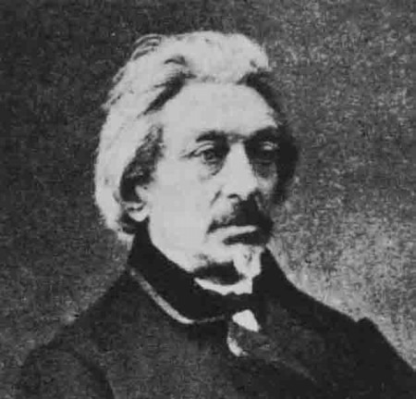
* التنظير للفكرة الصهيونية من خلال بعض المفكرين من أمثال:
موسى هس: رائد الصهيونية السياسية العنصري.
والداعية الأول للصهيونية السياسية و«القومية اليهودية» الشوفينية العرقية.
مراحل النَّشْأة
1- مرحلة ما قبل مؤتمر «بازل».
موسى هس (1811-1875)

Slide 51
مراحل النَّشْأة
له كتاب بعنوان: (روما والقدس)، من أهم أفكاره:
* نقاء العِرق اليهودي.
* روما المقدسة كانت على الدوام هي مصدر كل الشرور لليهود, وبالقضاء على مصدر الشر الذي يستمد منه أعداء السامية المسيحيون كل حججهم, ينمحي العداء للسامية.
* يرفض فكرة الإندماج.
الشعب اليهودي هو الوحيد الذي له دين قومي وعالمي معا, وبفضل اليهودية أصبح تاريخ الانسانية تاريخا مقدسا.
علَّق (هرتزل) على كتاب (روما والقدس)، فقال: [كل شيء حاولناه يمكن العثور عليه في آثاره: «هس»].

Slide 52
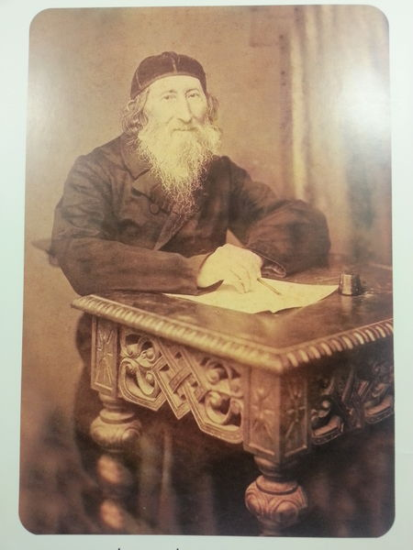
الحاخام (زِفِي هيرش كاليشر) Zevi H. Kalischer: أحد الرواد الصهاينة الكبار، عاش في «بروسيا»، له كتاب بعنوان «البحث عن صهيون»، وهو أول كتاب يتحدث عن الاستيطان الزراعي اليهودي في فلسطين.
مراحل النَّشْأة
1- مرحلة ما قبل مؤتمر «بازل».
زفي هيرش كاليشر (1795-1874)

Slide 53
1- مرْحلة ما قبْل مُؤتمر «بازل»
أبرز أفكاره:
* دعا لعقد مؤتمر عام لوجهاء اليهود، بهدف تأسيس «جمعية لاستيطان أرض إسرائيل» تكون مهمتها الرئيسية تمويل عملية استيطان اليهود في فلسطين وإقامة كيان لهم فيها.
* كما أنه أول كتاب يصدر بالعبرية في أوروبا الشرقية بشأن المستعمرات الزراعية في فلسطين.

Slide 54
1- مرْحلة ما قبْل مُؤتمر «بازل»
وضَّح في كتاباته ثلاث نقاط رئيسة، هي:
1. خلاص اليهود يمكن أن يتم بوسائل طبيعية، أي بمجهود اليهود أنفسهم، من دون أن يتطلب ذلك مجيء المسيح.
2. الاستيطان في فلسطين يجب أن يتم بدون تأخير.
3. إحياء التضحيات في الأرض المقدسة مباح وضرورة.

Slide 55
1- مرْحلة ما قبْل مُؤتمر «بازل»
نشأتْ خلال هذه المرحلة جمعياتٌ، وحركات، ومنظمات يهودية بارزة، كان هدفها الترويج والتمهيد للحركة الصهيونية، وإقامة مشاريع الاستيطان في فلسطين‏.‏
ومن أهم هذه الجمعيات على سبيل المثال‏: ‏
* جمعية رعاية الاستيطان اليهودي في فلسطين، وتأسَّست عام 1860م
* حركة الإصلاح اليهودي، وتأسَّست عام 1884م.
* منظمة أحباء صهيون، وتأسَّست عام 1882م.

Slide 56
2- مرْحلَةُ المُؤْتمر التَّأسيسيّ
* مؤتمر بازل (1897) كان أحد الحلقات الرئيسة في المخطط المرسوم لاحتلال فلسطين.
مما جاء في المقررات العلنية‏: ‏
1- تشكيل ‏(‏لجنة العمل)،‏ ومهمتها تبنِّي المفاوضات، وعقد الاتفاقات، وكل المساعي الممكنة لفرض إقامة دولة يهودية‏.‏
2- تأسيس ‏‏(المصرف الاستعماري اليهودي)‏، برأس مال قدره مليون جنيه إنجليزي، ويوضع تحت تصرف لجنة العمل، وهناك مقررات سياسية أخرى تضمَّنت الوسائل الكفيلة بتجميع يهود العالم ‏(‏الشتات)‏ في الوطن المزعوم، وتنظيم العلاقة مع الشعب اليهودي‏.

Slide 57
2- مرْحلَةُ المُؤْتمر التَّأسيسيّ
مما جاء في المقررات السّرّيّة‏:
* استعمال كافة الوسائل (دول، وشخصيات ومنظمات) بهدف إقامة دولة صهيون على أرض فلسطين‏.
* ربط الجمعيات اليهودية بكافة المنظمات الدولية والسياسية؛ لاستغلالها في الغرض ذاته‏.
* السَّعي الحثيث لإضعاف الدول السياسية القائمة.
[المرجع: بروتوكولات حكماء صهيون]

Slide 58
مرْحَلة مَا بعْد المُؤْتمر التَّأسيسي
تميَّزت هذه المرحلة بنشاط مكثَّف لترسيخ الأسس النظرية للصهيونية العالمية، وبالنشاط العلمي الدؤوب من قِبَل روَّادها، وعلى رأسهم «‏تيودر هرتزل»،‏ وكذلك بروز جمعيات ومنظمات انبعث بعضُها من المؤتمر الأول، والأخرى تأسَّست لخدمة الأهداف التي تبنَّاها المؤتمر ذاته، دون أن يوصي بتأسيسها‏.‏
وكان لهذا النشاط أثره في صدور اتفاقية «سايكس بيكو» (1916)، التي مزَّقت الوطن العربي شر تمزيق، وكذلك الحصول على «وعد ‏بلفور» (1917). ‏[‏الصهيونية العالمية‏].
‏وذلك بإقامة وطن قومي ‏لليهود في فلسطين، وبدأ توطين اليهود في فلسطين حتى عام (1948)، عندما أُعلنت «دولة إسرائيل».‏

Slide 59
مرْحَلة مَا بعْد المُؤْتمر التَّأسيسي
فضَّلت الحركة الصهيونية إطلاقَ اسم «إسرائيل» على الاسم الذي كان «‏هرتزل»‏ ‏قد اختاره وهو «‏دولة اليهود»،‏ والأسباب التي دعتْهم إلى ذلك يبدو أنها كثيرة؛ من أهمها‏: ‏
* إيجاد تناسق بين اسم الدولة والاسم العبري لفلسطين، وهو أرض إسرائيل‏.‏
* إيثار الصفة العنصرية الكامنة في اسم إسرائيل، على الصفة الدينية في لفظة اليهود‏.‏
* عدم الرغبة في التذكير بالحدود القديمة لمملكة اليهود البائدة، التي لم تكن تشمل إلا القسم الجنوبي من فلسطين من دون البحر، بما يمثل قيدًا تاريخيًّا للمطامع التوسعية الاستعمارية للصهاينة، الذين يريدون أن يضعوا تحت قبضتهم أوسعَ رقعة ممكنة من الوطن العربي. ‏[د. حسن ظاظا، ‏الشَّخصيّة الإسرائيليّة]

Slide 60
مرْحَلة مَا بعْد المُؤْتمر التَّأسيسي
أهم إنجازين للمؤتمر الصهيوني الأول :
‌ * إقرار برنامج الحركة الصهيونية العالمية الذي صار يُعرف فيما بعد «ببرنامج بازل الصِّهيوني» .
‌ * تأسيس المنظمة الصهيونية العالمية لتنفيذ هذا البرنامج، وقد تم تحديد هدف الصهيونية الذي تسعى لتحقيقه، حيث جاء على النحو التَّالي:
(أن هدف الصهيونية هو إقامة وطن قومي لليهود في فلسطين يضمنه القانون العام).

Slide 61
الأهداف العامَّة للحركةِ الصِّهيُونيّة

Slide 62
الأهدَافُ العامَّة للحركة الصِّهْيُونيّةِ
الهدَف الأَوَّلُ:
إقامة دولة لليهود «إسرائيل» في فلسطين (أرض الميعاد).
(دولة إسرائيل الكبرى).

Slide 63
الأهدَافُ العامَّة للحركة الصِّهْيُونيّةِ
* توجد في التَّوراة عهوداً لخمسة عشر نبياً بامتلاك فلسطين؛ بل وأوسع منها، وهو ما يسمونه «بأرض الميعاد»، وتبدأ هذه العهود بـ(إبراهيم) عليه السلام قبل (4000 سنة) تقريباً وتنتهي بـ(ملاخي) قبل (2400 سنة) تقريباً خلال أكثر من (1500 سنة).
* (سأعطي نسلك هذه الأرض؛ من وادي العريش إلى النهر الكبير، نهر الفرات).
[س. التكوين، الإصحاح 15، الفقرة: 18].

Slide 64
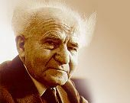
الأهدَافُ العامَّة للحركة الصِّهْيُونيّةِ
يقول ابن غوريون رئيس الوزراء اليهودي الأسبق عام 1948م بعد أن وقف ممثلاً لليهود في الأمم المتحدة:
(قد لا تكون فلسطين لنا عن طريق الحق السياسي أو القانوني، ولكنها حق لنا على أساس ديني فهي الأرض التي وعدنا الله وأعطانا إياها من الفرات إلى النّيل، ولذلك وجب على كل يهودي أن يهاجر إلى فلسطين، وأن كل يهودي يبقى خارج «إسرائيل» بعد إنشائها، يعتبر مخالفاً لتعاليم التَّوراة، بل إن هذا اليهودي يكفر يومياً بالدين اليهودي).

Slide 65
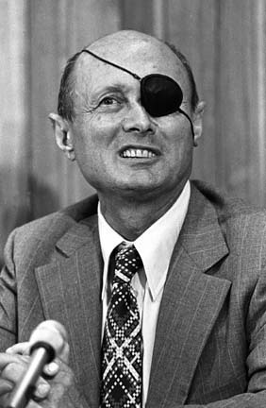
الأهدَافُ العامَّة للحركة الصِّهْيُونيّةِ
(إذَا كُنَّا نملك التَّوراة، ونعتبر أنفسنا «شعب التَّوراة»، فمن الواجب علينا أن نمتلك جميع الأراضي المنصوص عليها في التَّوراة). [موشي ديَّان 1967].

Slide 66
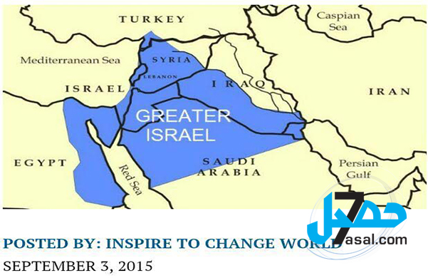
الأهدَافُ العامَّة للحركة الصِّهْيُونيّةِ

Slide 67
الأهدَافُ العامَّة للحركة الصِّهْيُونيّةِ
الهدف الثاني:
* تخلص بريطانيا من سيطرة اليهود على أوروبا والعالم الغربي، حيث كانت بريطانيا قلقة من هجرة يهود روسيا وأوروبا الشرقية إلى أوروبا الغربية.
* معظم الذين أصدروا وعوداً لليهود كانوا يهدفون إلى توظيف اليهود في خدمة مشاريعهم (نابليون، قيصر ألمانيا، بلفور، لويد جورج ..).

Slide 68
الأهدَافُ العامَّة للحركة الصِّهْيُونيّةِ
الهدَف الثالث:
تقسيم المنطقة العربيّة والسَّيْطرة عليْها.
[الدولة الوظيفية]

Slide 69
الأهدَافُ العامَّة للحركة الصِّهْيُونيّةِ
بيَّن «ناحوم غولدمان» (رئيس المؤتمر اليهودي العالمي) بوضوح الهدف الحقيقي لاختيار فلسطين هدفاً للصهيونية وقاعدة للاستعمار، فقد قال في محاضرة له في مونتريال في كندا عام (47) نشرتها جريدة الاتحاد الوطني الناطقة بالفرنسية عدد: 12 عام (1953):
(لم يختر اليهود فلسطين لمعناها التوراتي والديني بالنسبة اليهم، ولا لأن مياه البحر الميت تعطي بفعل التبخر ما قيمته ثلاثة آلاف مليون دولار من المعادن وأشباه المعادن، وليس أيضاً لأن مخزون أرض فلسطين من البترول يعادل عشرين مرة مخزون الأمريكتين مجتمعتين، بل لأن فلسطين هي ملتقى طرق أوروبا وآسيا وافريقيا ، ولأن فلسطين تشكل بالواقع نقطة الارتكاز الحقيقية لكل قوى العالم ولأنها المركز الاستراتيجي للسيطرة على العالم).

Slide 70
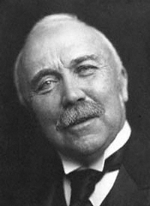
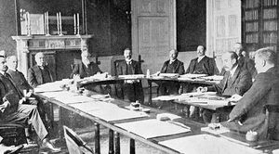
الأهدَافُ العامَّة للحركة الصِّهْيُونيّةِ
وثيقة (كامبل بانرمان) السّريّة وتفتيت الوطن العربي (1905-1907).
كامبل بنرمان رئيس وزراء بريطانيا

Slide 71
واقِع الحركة والمشْروع الصِّهْيونيّ ومُستقبلُه

Slide 72
واقع الحركة والمشروع الصهيوني ومستقبله
* هل هناك مبرر لبقاء الحركة بعد تأسيس الدولة؟
* ما هو موقع الحركة بالنسبة للكيان؟ وما هي الأدوار التي ممكن أن تلعبها الحركة؟
هناك تيار (الداخل) يرى أن الحركة هي مجرد «مّشجب» ودورها الحركة الآن هو فقط الهجرة والاستيطان (بن غوريون).
اختلاف
تيار (الخارج): يمكن للحركة أن تقوم بأدوار غير الهجرة والاستيطان. ولابد أن يكون لها مشاركة في القرار السياسي.
عام (68): أصبحت المنظمة أداة بيد «إسرائيل».

Slide 73
واقع الحركة والمشروع الصهيوني ومستقبله
المشروع الصهيوني بين الإنجاز والإخفاق:
* نجاحه في تأسيس دولة.
* لكن:
يعيش الكيان أزمة على صعيد: الفكرة والممارسة والمستقبل.
عناصر الأزمة:
1- الأزمة الوجودية: نبتة غريبة في بيئة غريبة.
2- أزمة الديباجات الصهيونية: (الشعارات المضللة): أرض بلا شعب، أرض العسل واللبن، ..
3- أزمة هوية: كتلة غير متجانسة عرقياً وإثنياً ودينياً .. من هو اليهودي؟

Slide 74
واقع الحركة والمشروع الصهيوني ومستقبله
4- أزمة التعاطي مع الشعب الفلسطيني:
* الصهيونية الديمغرافية (ح. العمل): إعطاء الفلسطينيين دولة محدودة السّيادة.
* الصهيونية الاستيطانية (الليكود): تهجير الفلسطينيين (الوطن البديل) أو منحهم حكماً ذاتياً على السكان لا على الأرض.
5- أزمة الاعتماد على الخارج:
6- أزمة تبدد الحلم الصِّهيونيّ: «أرض الميعاد»، عدم توفر الأمن، «اللاسامية» تزداد اتساعاً، التهرب من التجنيد، حالة اللاستقرار النفسي لليهودي ...

Slide 75
قائمةٌ بأهمِّ المَرَاجِع

Slide 76


قائِمةٌ بالمصَادرِ والمَرَاجع

Slide 77


قائِمةٌ بالمصَادرِ والمَرَاجع

Slide 78


قائِمةٌ بالمصَادرِ والمَرَاجع

Slide 79


قائِمةٌ بالمصَادرِ والمَرَاجع

Slide 80


قائِمةٌ بالمصَادرِ والمَرَاجع

Slide 81


قائِمةٌ بالمصَادرِ والمَرَاجع

Slide 82


قائِمةٌ بالمصَادرِ والمَرَاجع

Slide 83
سبحانك الله وبحمدك نشهد أن لا إله إلا أنت نستغفرك ونتوب إليك

